Slide 1
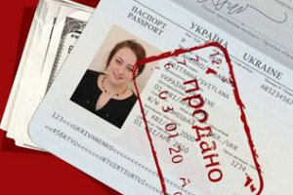
ТОРГОВЛЯ ЛЮДЬМИ
ГУО «Мокровский УПК д/с – СШ»
март 2014 г

Slide 2
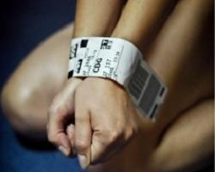
Торговля людьми -
действия осуществляемые с целью эксплуатации вербовку, перевозку, передачу, укрывательство или получение людей путём угрозы силой или её применения или других форм принуждения, хищения, мошенничества, обмана, злоупотребления властью или уязвимостью положения, либо путём подкупа, в виде платежей или выгод, для получения согласия лица, контролирующего другое лицо.

Slide 3
Торговля людьми иначе ещё называется «трафикинг», а люди, осуществляющие её – «трафикёры».

Slide 4
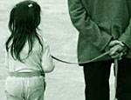
Кем торгуют?
К основной группе риска относятся женщины и дети (до 18 лет – дети), как наиболее уязвимые слои населения. По некоторым данным 98% пострадавших от торговли людьми являются именно женщины и дети. Женщины в большинстве своем становятся жертвами сексуального рабства и эксплуатации, мужчины используются в трудовом рабстве, а также при незаконной трансплантации внутренних органов. Дети и подростки принуждаются к оказанию сексуальных услуг, попрошайничеству, могут стать жертвами незаконного усыновления (удочерения).

Slide 5
Торговля людьми –
это многоступенчатый процесс, первым этапом которого является вербовка жертвы с целью её последующего перемещения и эксплуатации.

Slide 6
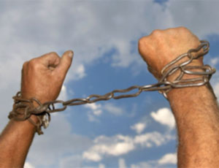
Одним из способов вербовки являются рекламные объявления примерно следующего содержания:
« Работа в Чехии. Элитный ночной клуб в Праге. Зарплата от 1500 долларов. Проезд и оформление документов за счет фирмы».
«Приглашаем девушек от 18 до 26 лет для работы в шоу программе за границей».

Slide 7
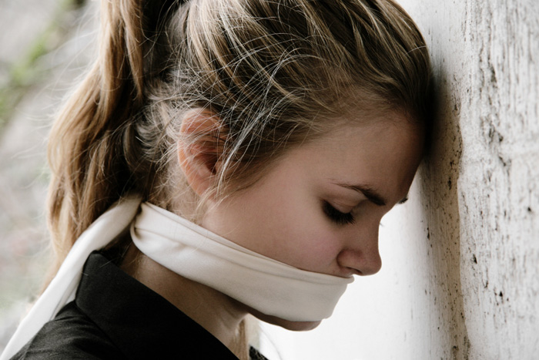
2 способ – личная вербовка через случайных знакомых, тем более не ожидают подвоха от женщины.
Ведь немногие знают о таком явлении, как «вторая волна».
Иногда проданные женщины возвращаются на родину, чтобы нанять на работу новых жертв и тем самым избавиться от насилия, либо уменьшить свой долг хозяину.

Slide 8
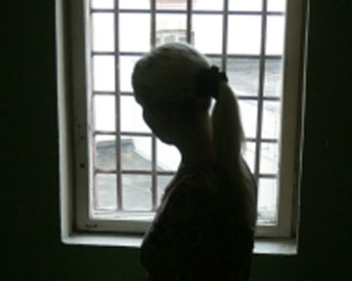
3 способ – поучаствовать в конкурсах красоты, фотомоделей, либо пройти обучение в школах манекенщиц. Даже родители девушек могут попасться на эту «удочку».
4 способ - желание изменить свою жизнь и решить материальные проблемы приводят к тому, что некоторые женщины откликаются на брачные объявления в газетах либо обращаются в брачные агентства в поисках мужа-иностранца.

Slide 9
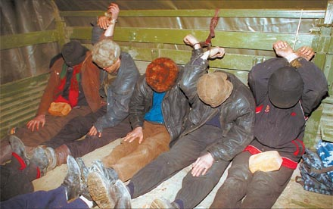
5 - Ещё одним способом вербовки является Интернет (объявления о работе либо брачные).
6 - Предложения об учебе за границей либо участие в программе культурного обмена, также могут быть ловушкой. Фирма, предлагающая такую услугу, должна иметь лицензию, т.к. бывали случаи, когда семья, в которой работала девушка, ухаживая за детьми, злоупотребляла своими правами по отношению к девушке.

Slide 10
За 12 месяцев 2012 года в Республике Беларусь в сфере противодействия торговле людьми, иным связанным с ней деяниям выявлено 384 преступления, из них 96 (25%) тяжких и особо тяжких.
В 2012 году пресечена деятельность 1 организованной группы, ликвидировано 5 порностудий.
Перекрыт 31 канал вывоза людей в 6 стран мира в целях эксплуатации, из них в следующие: Россия – 19 (51 жертва); Польша – 5 (11 жертв); Турция – 3 (13 жертв); Германия – 2 (7 жертв); Кипр – 1 (2 жертвы); Норвегия – 1 (1 жертва).

Slide 11
За отчетный период органами внутренних дел установлено 209 жертв торговли людьми, из них несовершеннолетние – 45 (21,5%):
– 85 жертв, из них 2 несовершеннолетние, были вывезены за рубеж для эксплуатации (либо планировалась к вывозу); 124 жертвы, из них 43 несовершеннолетние, подверглись эксплуатации на территории республики;
– 208 жертв было вовлечено в сексуальную эксплуатацию, из них 45 несовершеннолетних (из несовершеннолетних 33, в том числе 8 малолетних, пострадали при порносъемках); 1 – в трудовую эксплуатацию, несовершеннолетних нет;
– женщины – 203 (несовершеннолетние – 40), мужчины – 6 (несовершеннолетние – 5).

Slide 12
Правила для безопасного выезда для работы за границей.
1. Работа должна быть легальной.
2. Фирма-посредник должна иметь лицензию на трудоустройство.
3. В паспорте должна быть рабочая виза.
4. Контракт должен быть составлен в доходчивой форме, в нём не должно быть непонятных или двусмысленных пунктов.
5. Нужно точно знать адрес будущей работы, оставить его родным, друзьям, а также данные лиц или фирмы, которые вас трудоустраивали.
6. Билеты должны быть в обе стороны (обратный билет – с открытой датой выезда).
7. Нельзя никому доверять свой паспорт.
8. Нужно сделать ксерокопии всех важных документов ( паспорта, визы, контракта и др.) и оставить один комплект дома, а другой взять с собой.
9. Оставить родным свою последнюю фотографию.
10. Договоритесь с родными об условной фразе, которая даст понять, что с вами что-то случилось.
11. Поддерживайте постоянную связь с домом (привести пример молодого мужчины, попавшего в тюрьму в Испании).
12. Узнайте телефон белорусского посольства в той стране, куда вы едите, и телефоны служб, которые могут оказать помощь. Информацию о них вы можете получить в Центре занятости населения или в РО Красного Креста. Если что-то случится с паспортом, нужно обращаться в дипломатическое представительство своей страны.
13. Возьмите с собой разговорник или словарь.

